Slide 1


Đồ án 03 QUẢN LÝ SÁCH
Môn: Lập trình .NET
GVHD: Phạm Hữu Dũng

Slide 2

Phần 1: Phân tích tổng quan
BOFFIN
FUNKY TUNES

Slide 3

1. Giới thiệu hệ thống
Ngày nay, Công nghệ thông tin đang dần trở thành một phần không thể thiếu trong cuộc sống lẫn công việc của con người.
Đối với công việc Quản lý sách tương đối khó khăn và phức tạp vì vậy việc xây dựng phần mềm “Quản lý sách” giúp giải quyết các vấn đề còn tồn tại, giảm thiểu chi phí và nâng cao kết quả kinh doanh.

Slide 4

2. Mục đích
Tự động hóa các thao tác
Giúp công việc được được xử lý nhanh hơn, bảo mật và chính xác hơn, giúp nhà quản lý nắm rõ thông tin bán hàng một cách chính xác.
Tối ưu hóa công việc, giảm chi phí, góp phần nâng cao hiệu quả hoạt động cũng như dễ dàng nâng cấp và mở rộng hệ thống trong tương lai.

Slide 5

3. Yêu cầu
Hệ thống đáp ứng được yêu cầu của nhà quản lý
Các chức năng cơ bản: thêm, sửa, xóa thông tin sách.
Giao diện trực quan, được bố trí hợp lí, dễ nhìn, dễ tương tác, tạo sự tiện lợi cho người quản lý.
Định kỳ hàng tháng (quý/năm) thông tin về việc nhập/xuất sách sẽ được tổng hợp lại.
Tính bảo mật và độ an toàn cao.
Dễ dàng nâng cấp, bảo trì về sau.
Cảnh báo tự động hàng tồn kho, sắp hết hàng.
Phần mềm cho phép lưu trữ một lượng lớn thông tin.

Slide 6

4. Người dùng
Người quản lý có thể sử dụng các chức năng của phần mềm Quản lý sách.
Lập trình viên, bảo trì viên có chuyên môn sửa chữa và bảo trì hệ thống.

Slide 7
Phần 2 Phân tích & thiết kế hệ thống
BOFFIN
FUNKY TUNES

Slide 8
1. Phân tích bài toán
Xây dựng hệ thống Phần mềm quản lý sách
Tác giả
Thông tin sách
QUẢN LÝ
SÁCH
Nhà xuất bản
Bán hàng
Thể loại

Slide 9
2. Xây dựng mô hình quan hệ
SÁCH (MaSach, TenSach, MaTheLoai, GiaNhap, GiaBan, SLTon, MaTacGia, MaNXB, NamXuatBan).
NXB (MaNXB, TenNXB, SDT, Email, DiaChi).
THỂ LOẠI (MaTheLoai, TenTheLoai).
TÁC GIẢ (MaTacGia, TenTacGia, SDT, Email, DiaChi).
BÁN HÀNG (MaHD, MaSach, TGBan, SoLuong, ThanhTien).

Slide 10
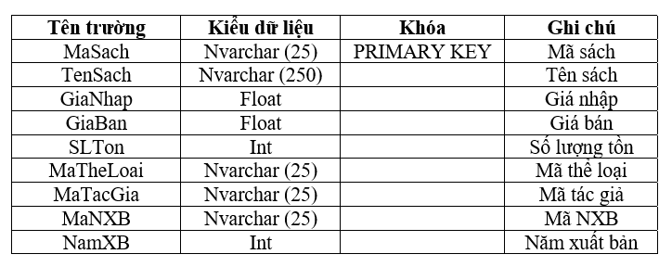
3. Thiết kế dữ liệu
Bảng SÁCH

Slide 11
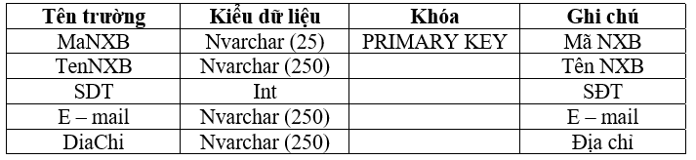
Bảng Nhà xuất bản

Slide 12
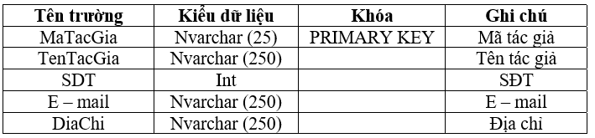

Bảng Tác giả
Bảng Thể loại

Slide 13
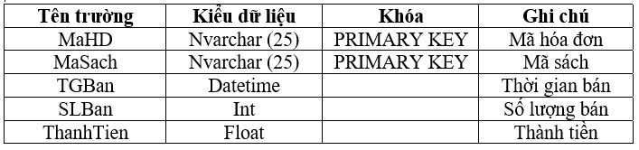
Bảng Bán hàng

Slide 14
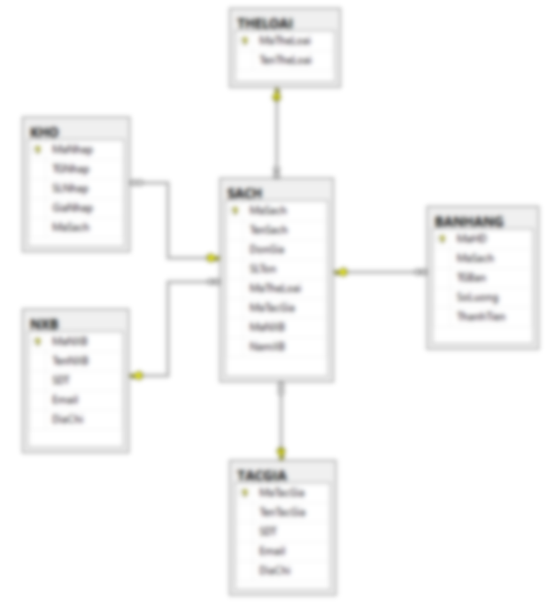
Phần 3 Sơ đồ quan hệ thực thể và Giao diện
FUNKY TUNES
BOFFIN

Slide 15
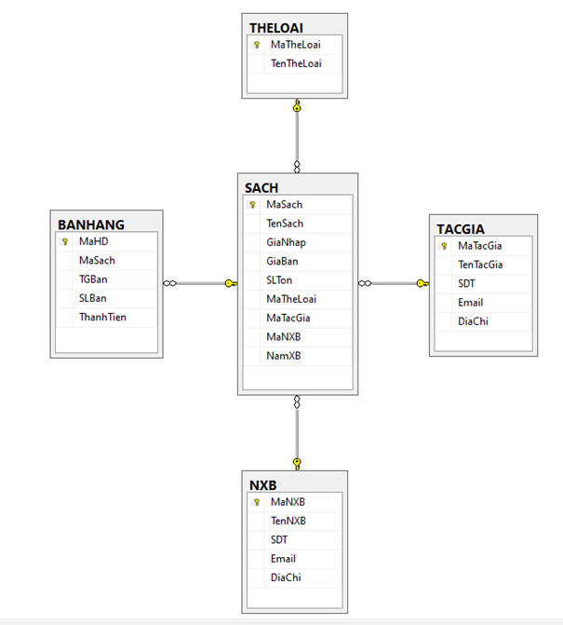
Diagram

Slide 16
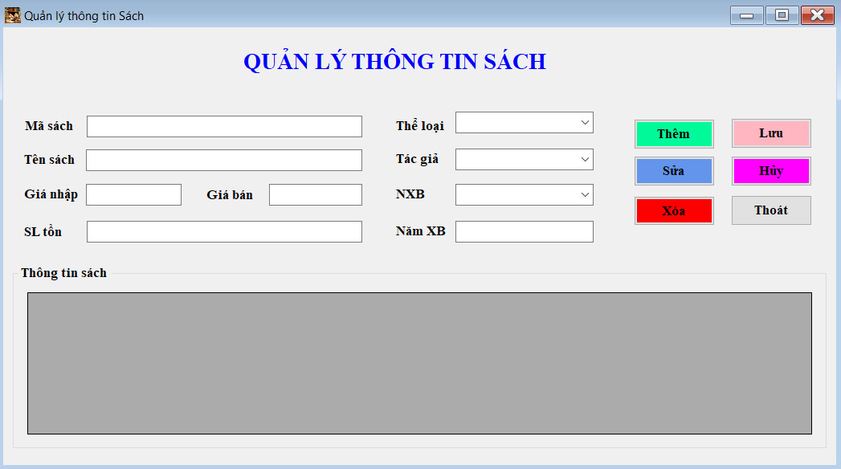
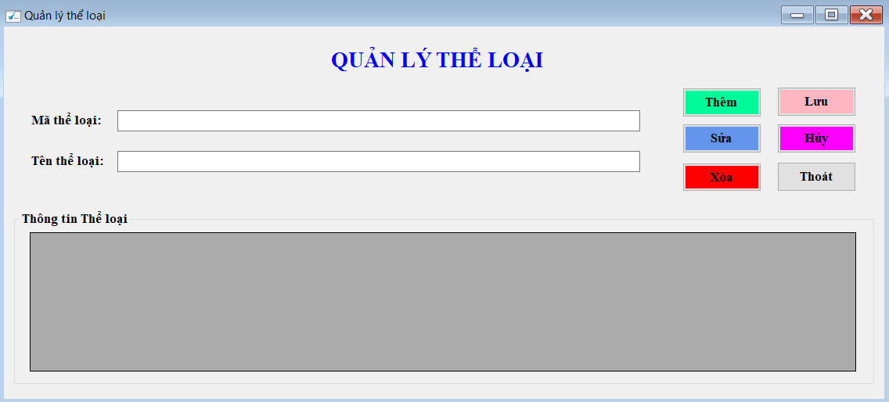
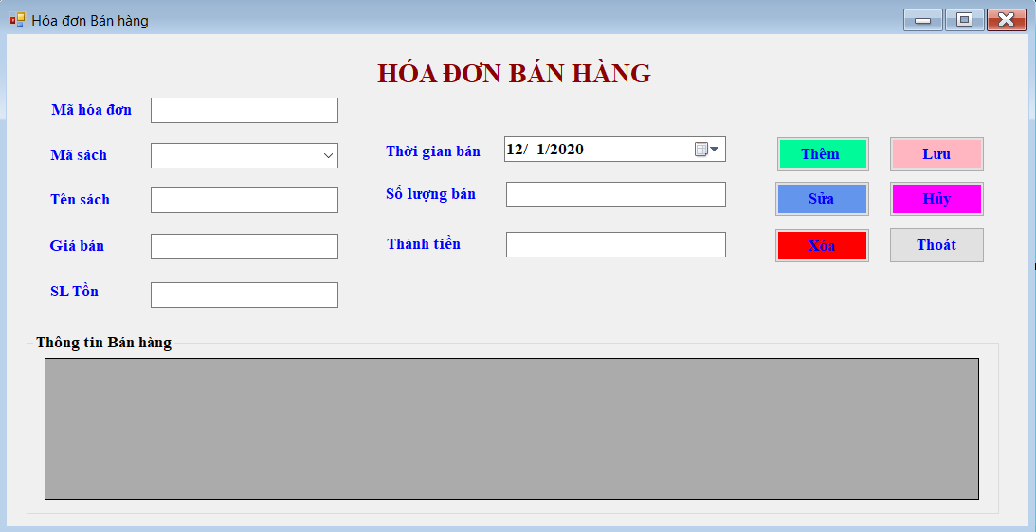
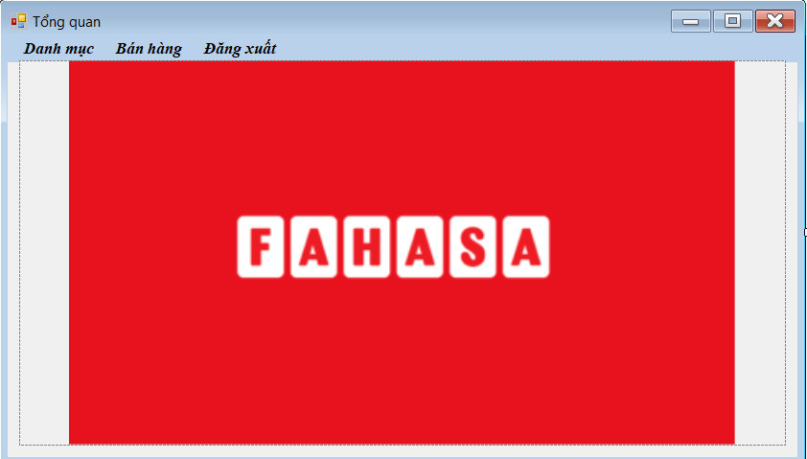
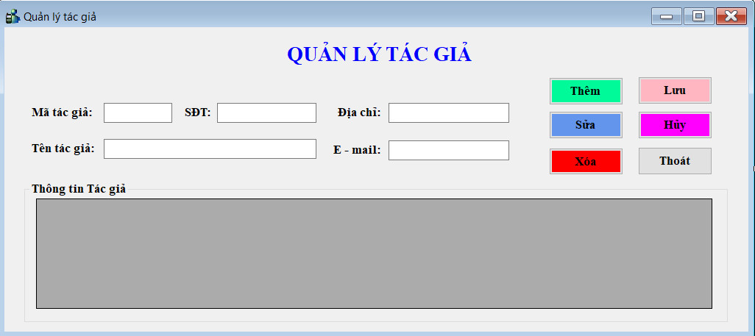
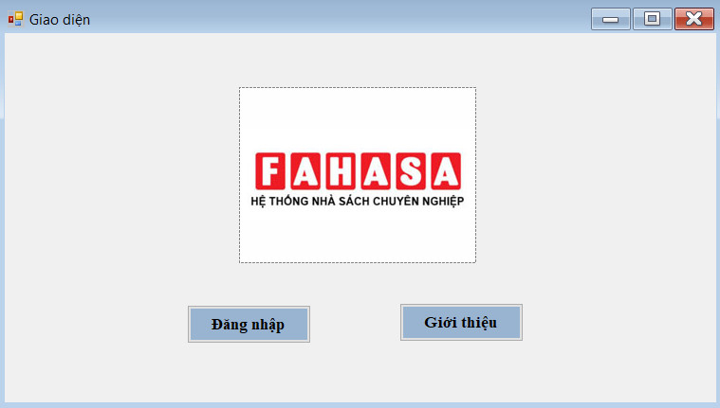
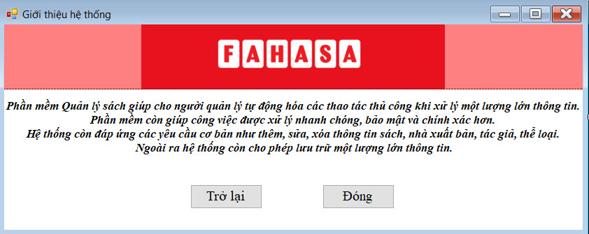
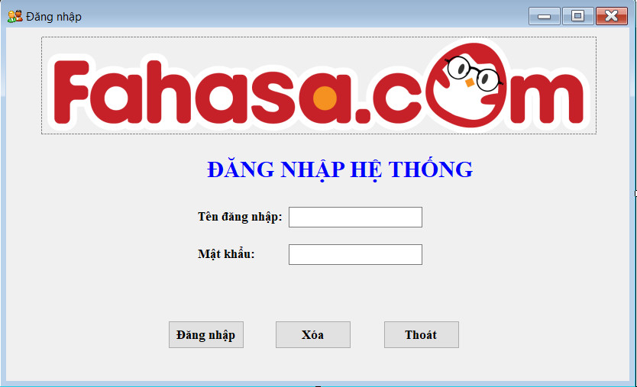
Giao diện

Slide 17
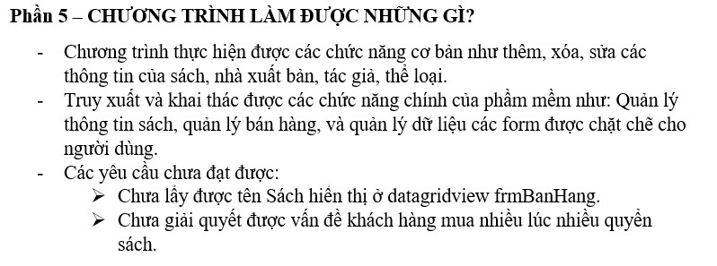
Đánh giá

Slide 18
CẢM ƠN THẦY VÀ CÁC BẠN
ĐÃ LẮNG NGHE

